Slide 1
Assinatura de métodos
A primeira linha do método é chamada de assinatura e ela indica:
  Visibilidade
  Retorno de valor
  O nome do método
  Passagem de parâmetros

Slide 2
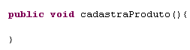
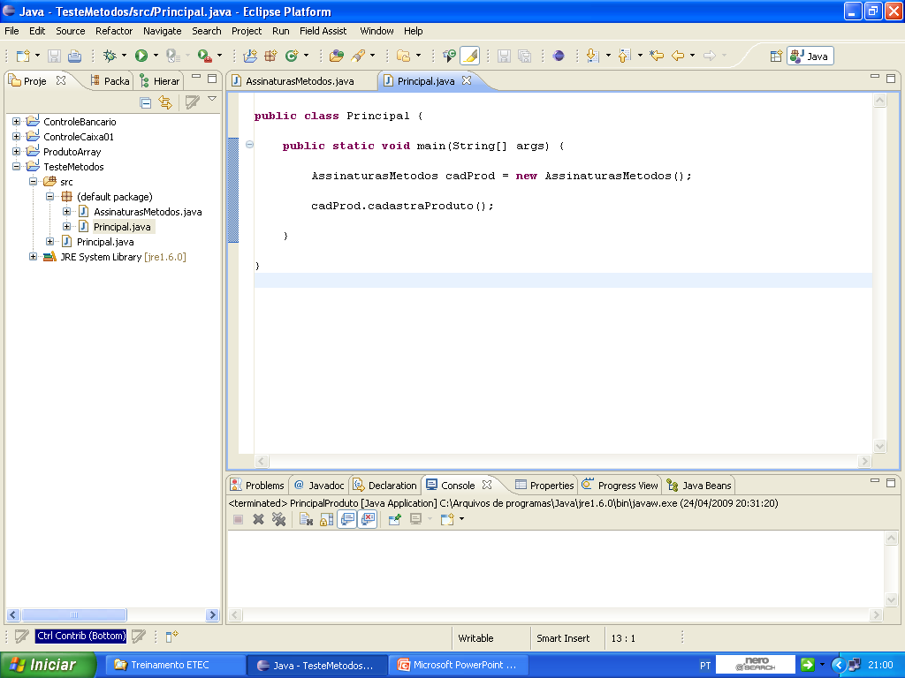
Assinatura de métodos
Exemplo: Sem retorno e sem parâmetros.
  Na classe de modelagem:
  No método main:

Slide 3
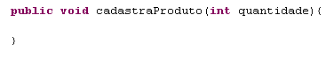
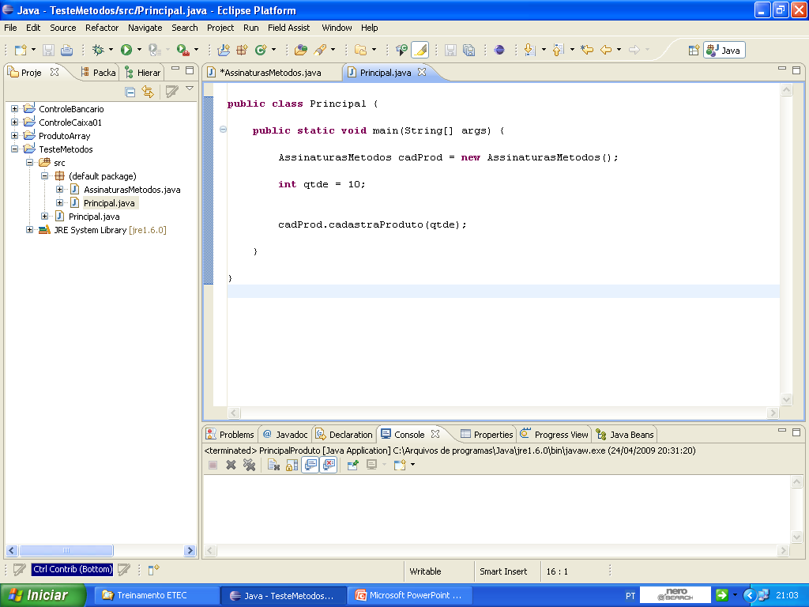
Assinatura de métodos
Exemplo: Sem retorno e com parâmetros.
  Na classe de modelagem:
  No método main:

Slide 4
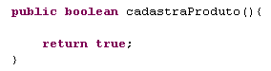
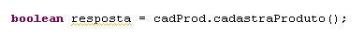
Assinatura de métodos
Exemplo: Com retorno e sem parâmetros.
  Na classe de modelagem:
  No método main:

Slide 5
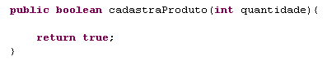
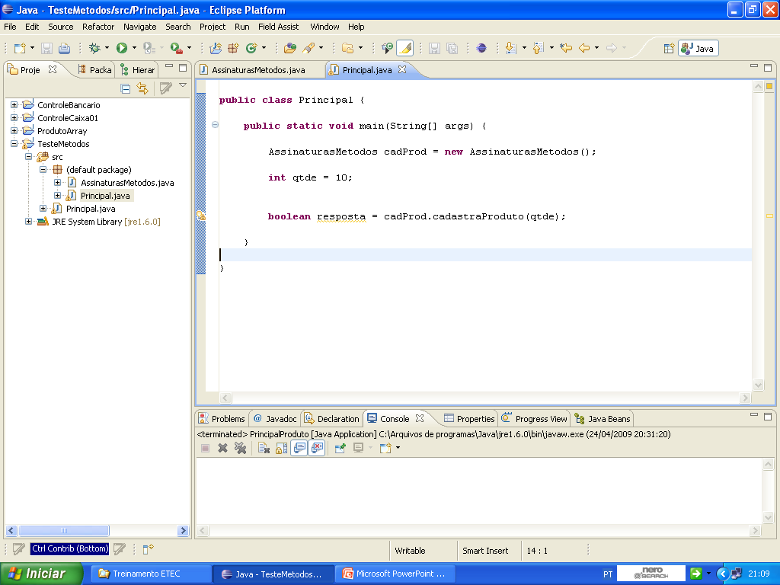
Assinatura de métodos
Exemplo: Com retorno e com parâmetros.
  Na classe de modelagem:
  No método main:

Slide 6
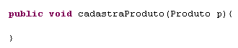
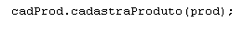
Assinatura de métodos
Exemplo: Passando um objeto por parâmetro.
  Na classe de modelagem:
  No método main:

Slide 7
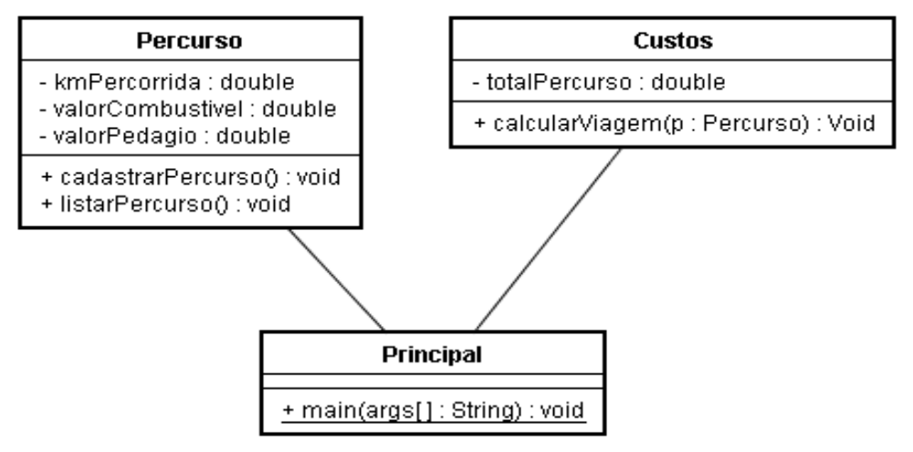
Exercicio 03
Projeto: CustosViagem
totalPercurso = kmPecorrido * valorCombustivel + valorPedagio

